Slide 1
ОГБПОУ «Томский техникум информационных технологий»
РАЗРАБОТКА ИНФОРМАЦИОННОЙ СИСТЕМЫ
ДЛЯ УЧЕТА ВЫДАЧИ КНИГ ЧИТАТЕЛЯМ
Подготовил: студент группы 612 Злобин С.С.
Томск 2024

Slide 2
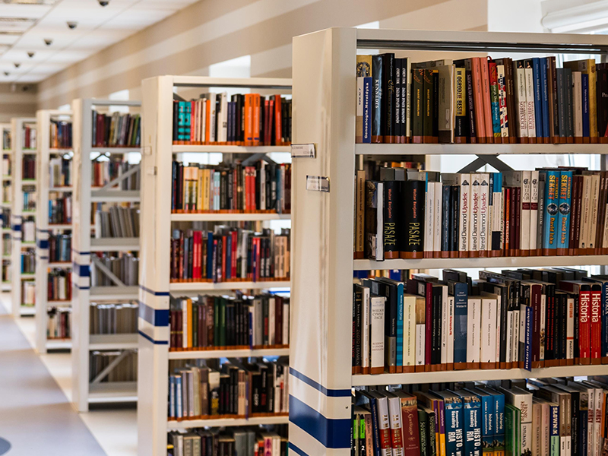
ЦЕЛЬ РАБОТЫ
Разработка и тестирование информационной системы для учета выдачи книг в библиотеках. Системадолжна обеспечить автоматизацию ключевых библиотечных процессов, таких как управление книгами, выдача и возврат книг, а также расчет штрафов.

Slide 3
ЗАДАЧИ
1) Провести анализ предметной области;
2) Разработать структуру базы данных для хранения информации о книгах, читателях и операциях;
3) Реализовать функциональные возможности системы для управления библиотечными процессами;
4) Создать интерфейсы для удобного взаимодействия пользователей с системой;
5) Разработать механизмы учета штрафов и отчетности.

Slide 4







Средства разработки

Slide 5
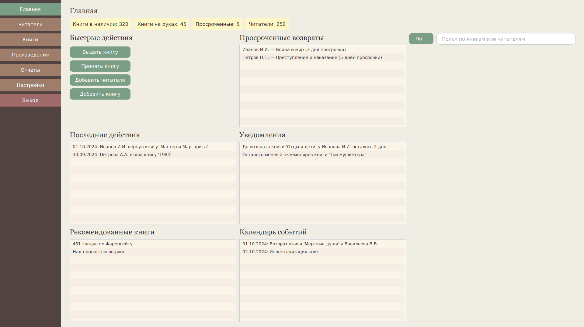
Результат работы системы

Slide 6
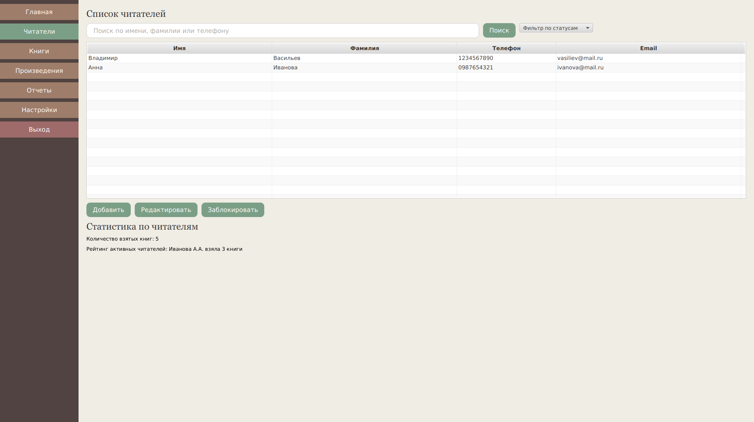
Результат работы системы

Slide 7
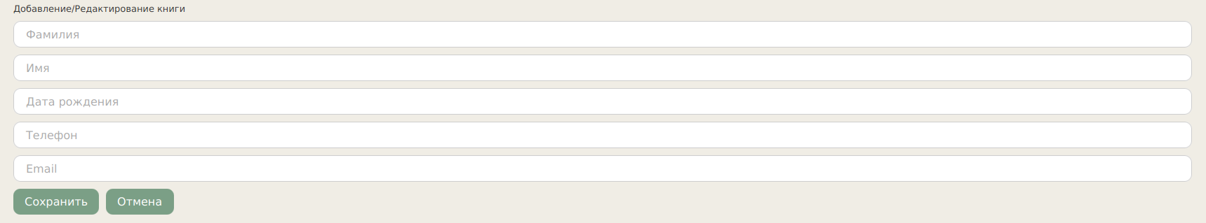
Результат работы системы

Slide 8
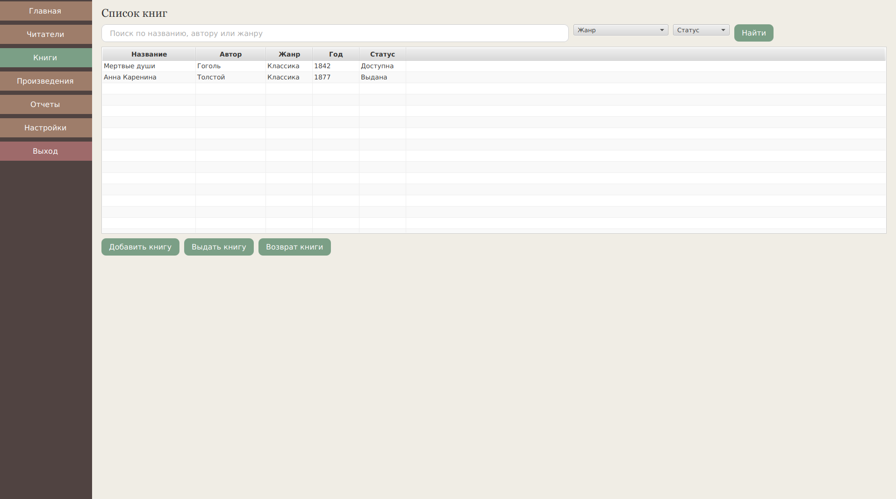
Результат работы системы

Slide 9
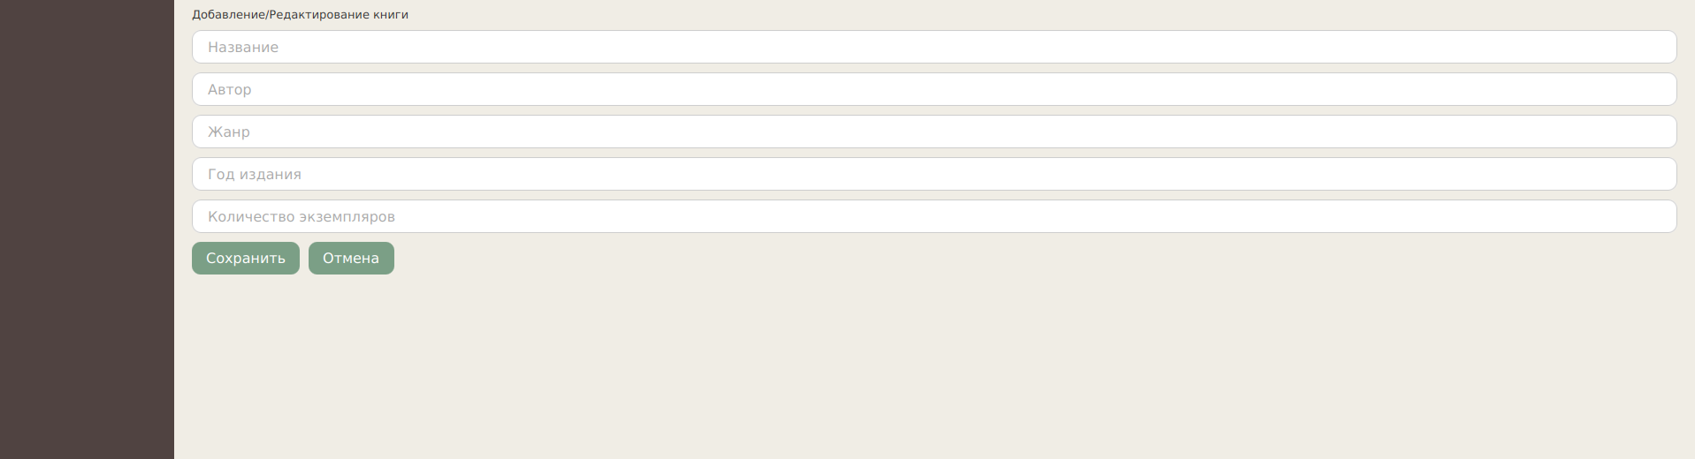
Результат работы системы

Slide 10
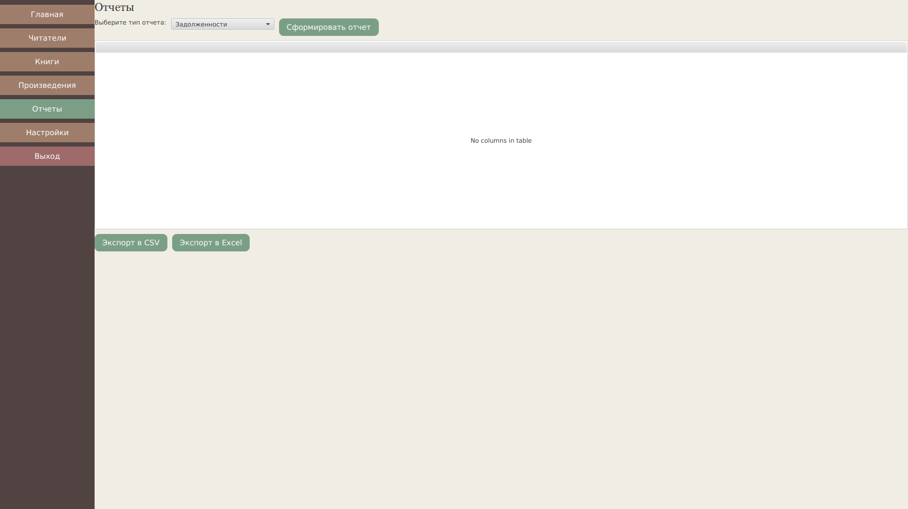
Результат работы системы

Slide 11
Результат работы системы

Slide 12
Заключение
Создана информационная система для автоматизации работы библиотеки: управление фондом, обработка заявок, учет просрочек и штрафов. Система прошла все этапы разработки, включая проектирование, тестирование и настройку ролей пользователей. Решение соответствует требованиям, готово к внедрению и обеспечивает удобство, стабильность и гибкость в работе библиотеки.

Slide 13
СПАСИБО ЗА ВНИМАНИЕ!

